Slide 1
„Od Technika do Europejczyka. Nowe doświadczenia- większe możliwości”
Praktyki zagraniczne w Schkeuditz 27.08.2017 – 09.09.2017
Jakub Sowiński

Slide 2
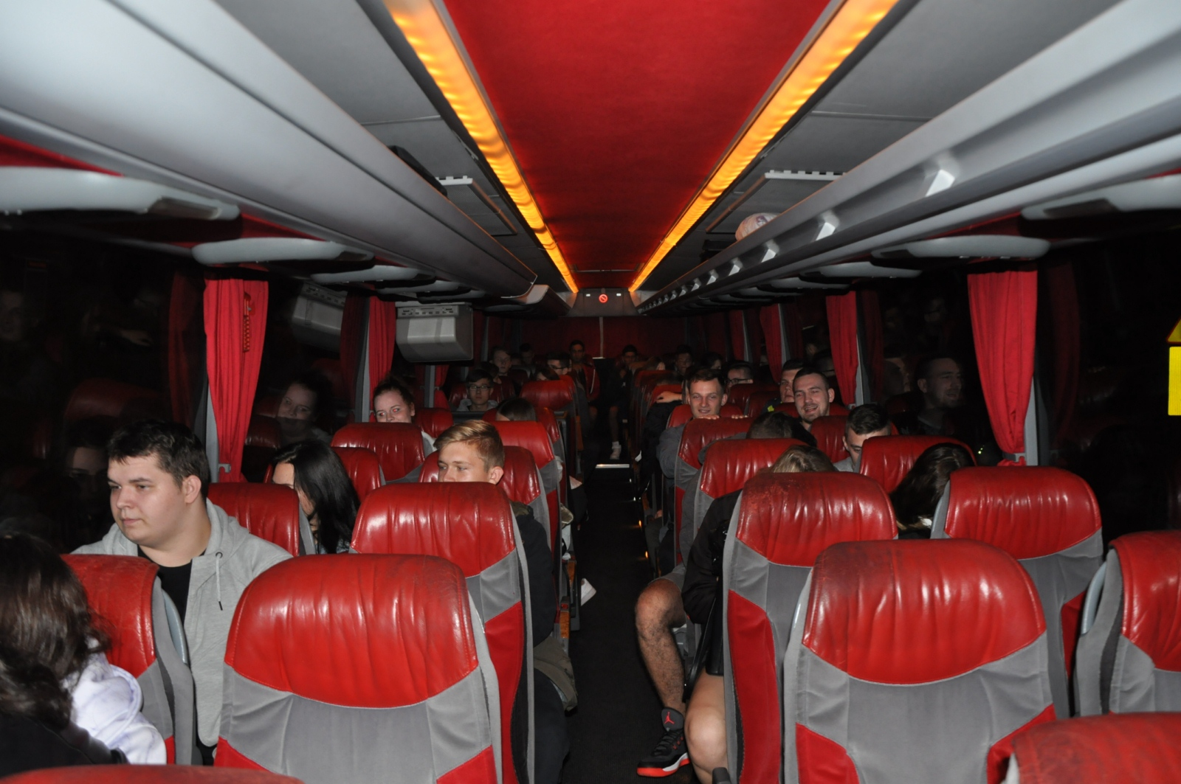
Wyjazd na praktyki do Niemiec

Slide 3
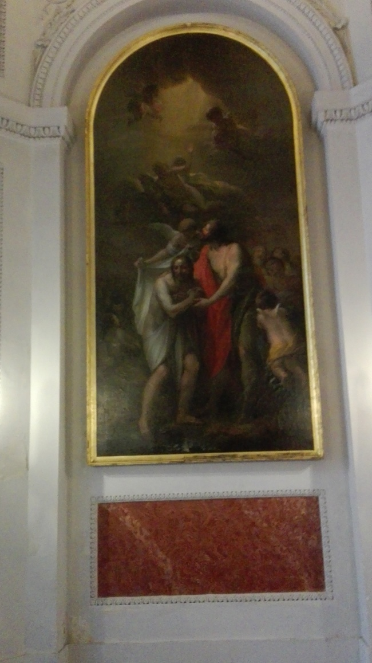
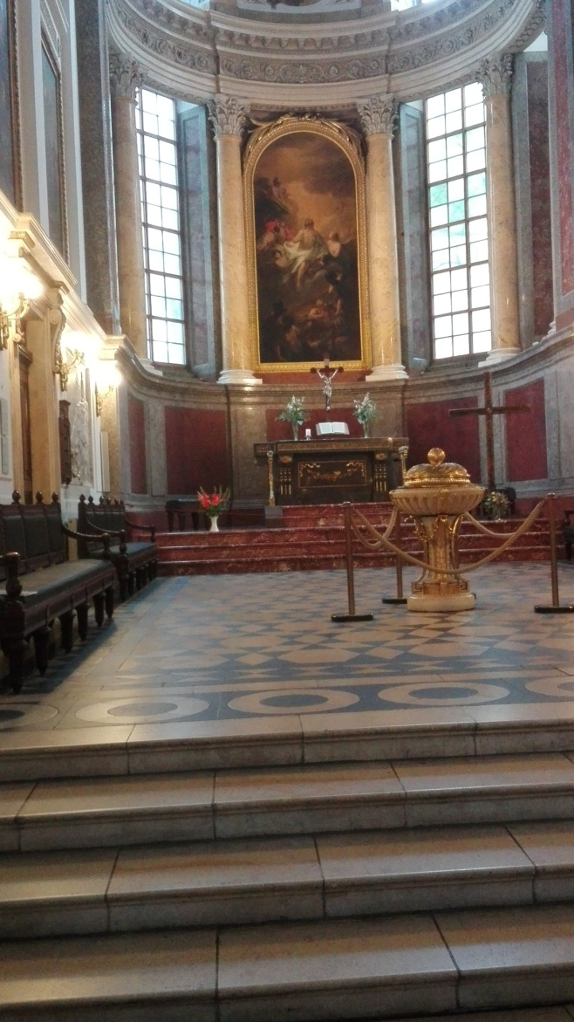
Wycieczka - Lipsk

Slide 4
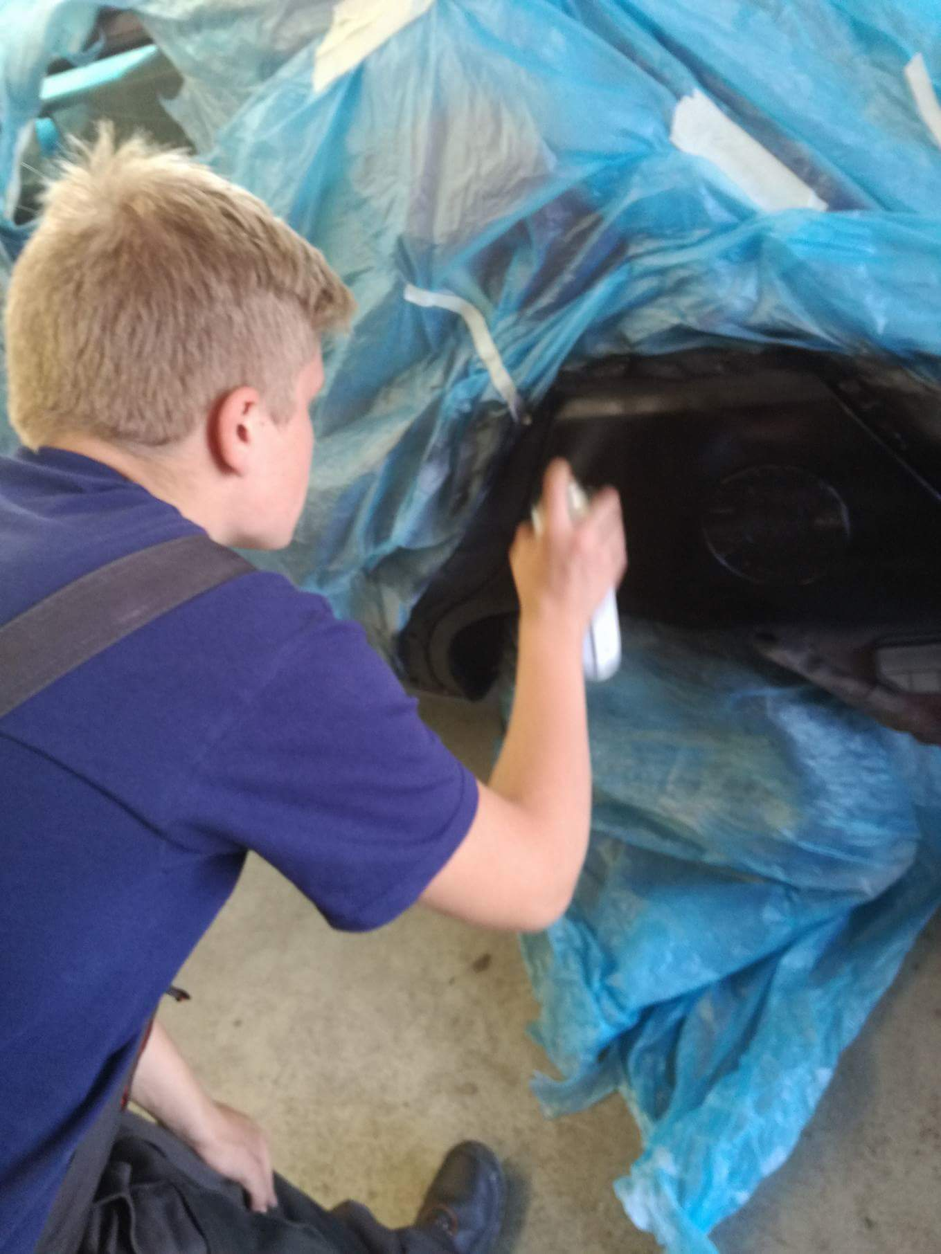
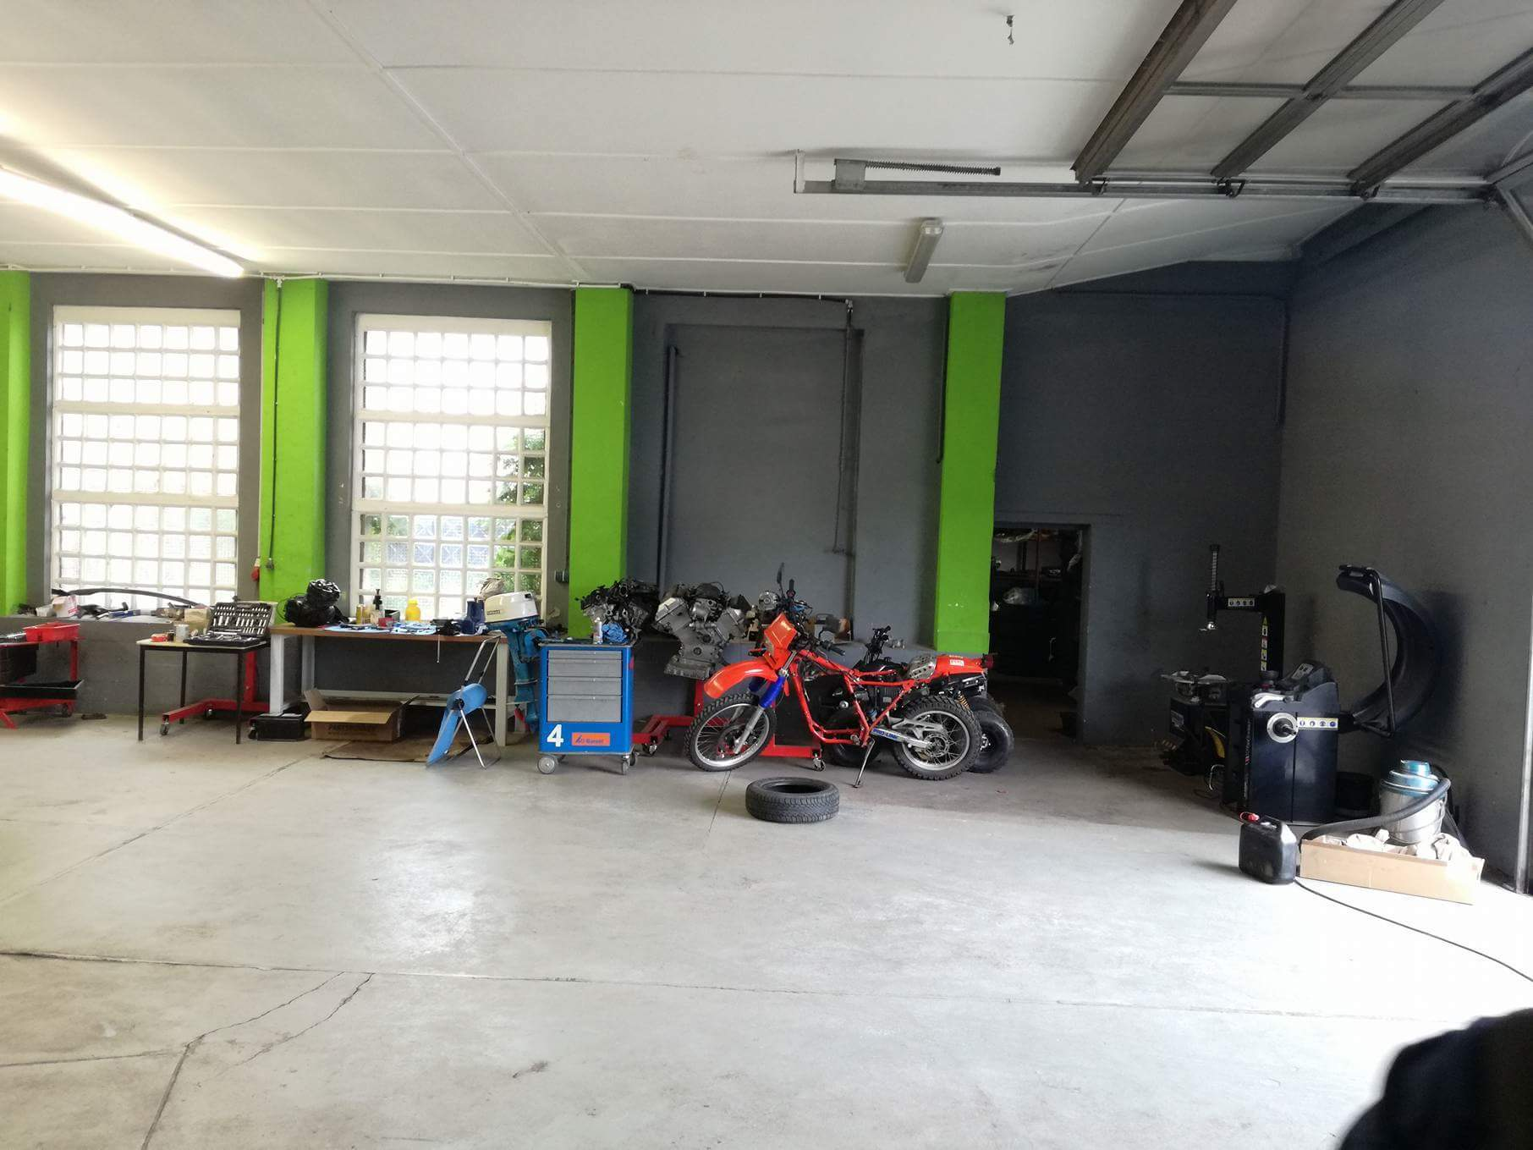
Pierwszy tydzień praktyk

Slide 5
Pierwszy tydzień praktyk
-szkolenie BHP
-sprawdzanie stanu ogólnego Opla Vectry C
-naprawa Forda Fiesty (m.in. wymiana części, lakierowanie)

Slide 6
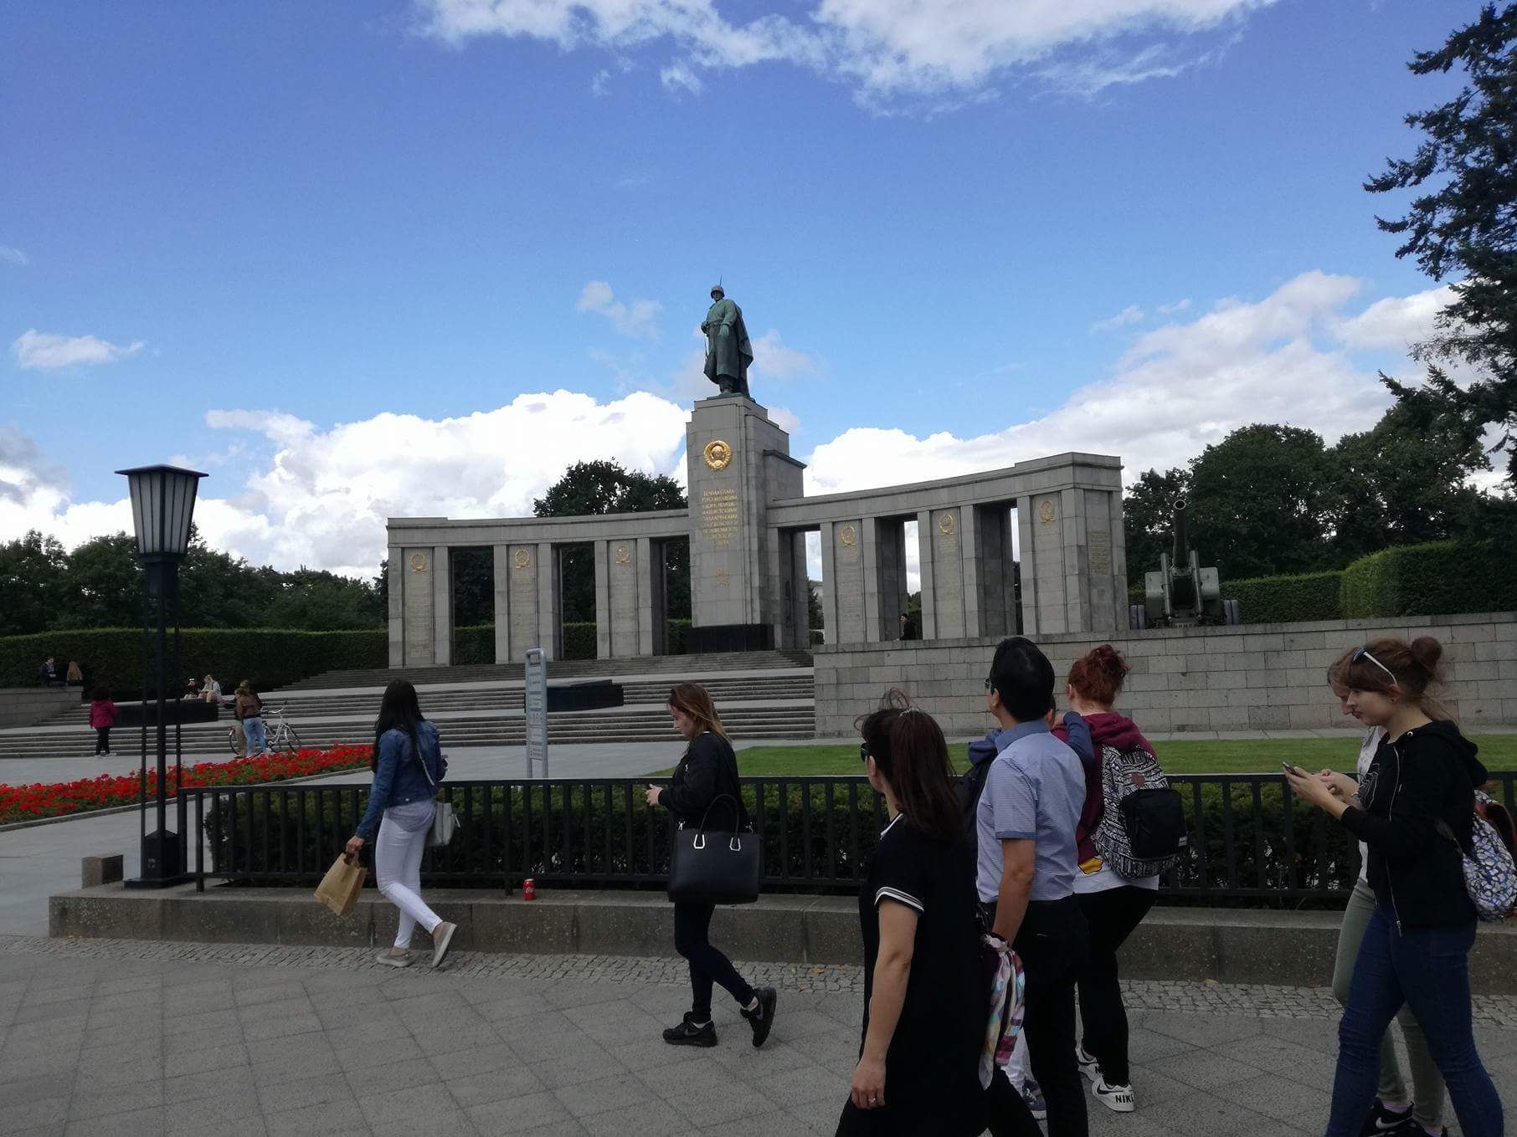
Wycieczka - Berlin

Slide 7
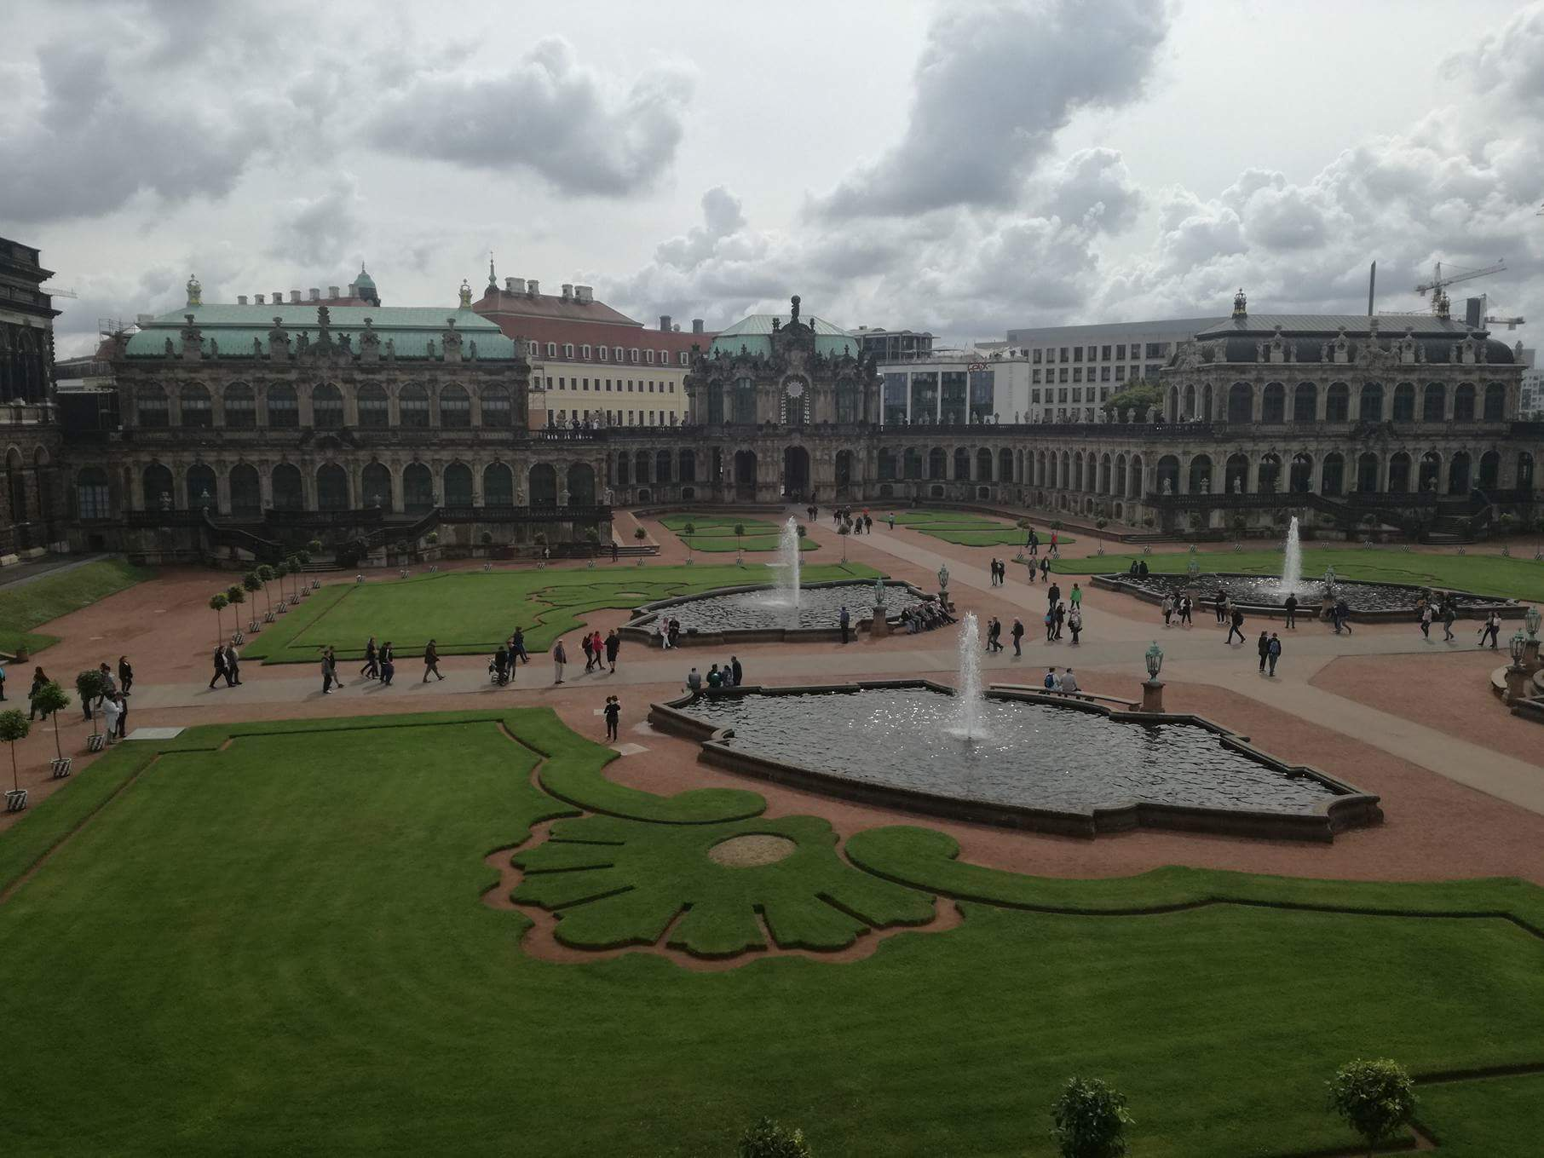
Wycieczka - Drezno

Slide 8
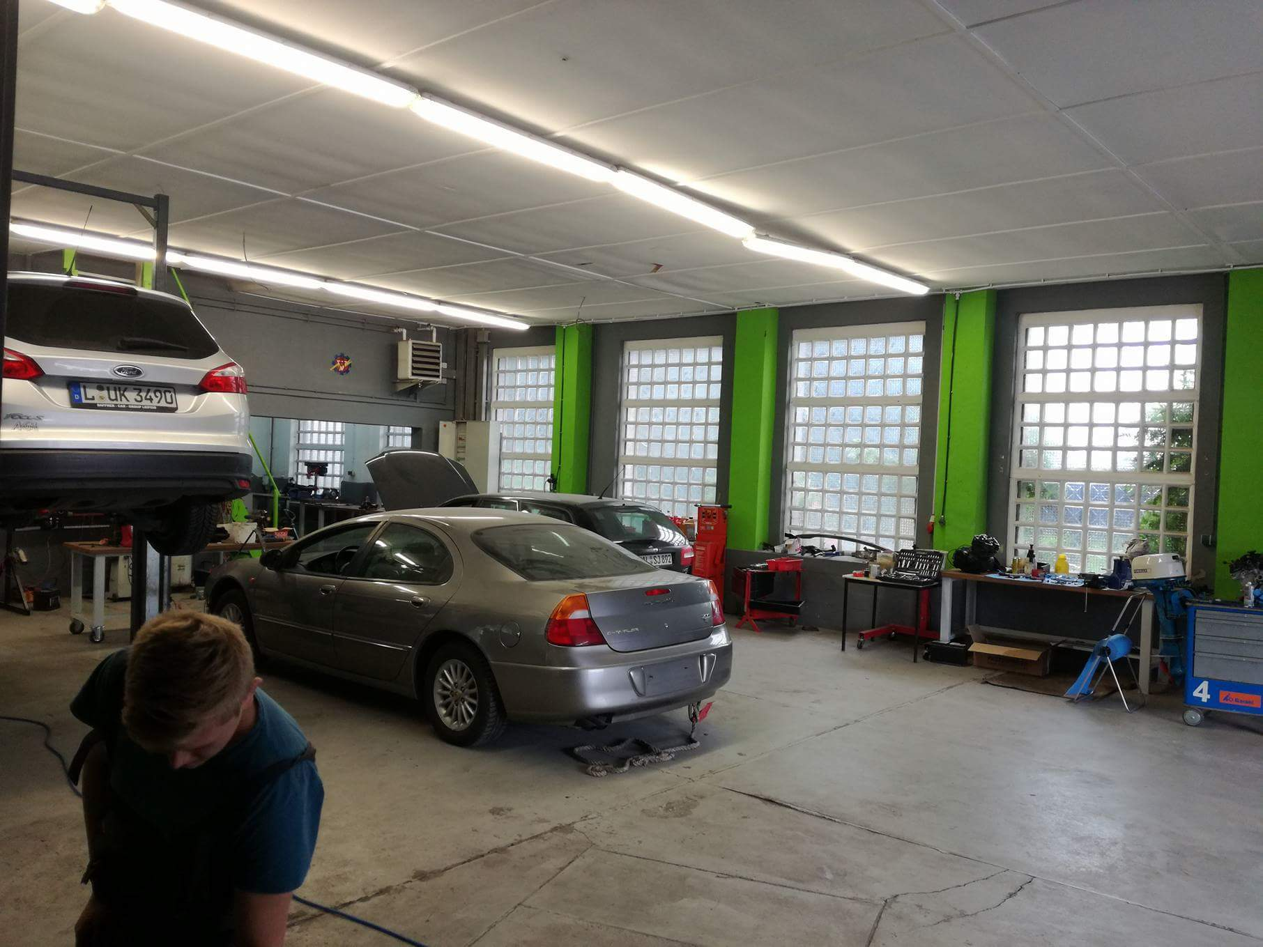
Drugi tydzień praktyk

Slide 9
Drugi tydzień praktyk
-ogólna naprawa Renault Kangoo (m.in. wymiana hamulców i filtrów)
-naprawa komputerowa Mercedesa Vito

Slide 10
Spędzanie wolnego czasu
Podczas wolnego czasu dużo odpoczywałem. Również chodziłem do klubu młodzieżowego pograć w bilard lub jeździłem do galerii w Lipsku.

Slide 11
Powrót do Polski
W godzinach porannych dnia 9 września udaliśmy się w drogę powrotną do Polski. Na miejsce dojechaliśmy w godzinach wieczornych ok.20.
Staż odbyty w Niemczech uważam za przydatne doświadczenie, które zaprocentuje w przyszłości.

